Slide 1

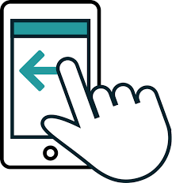
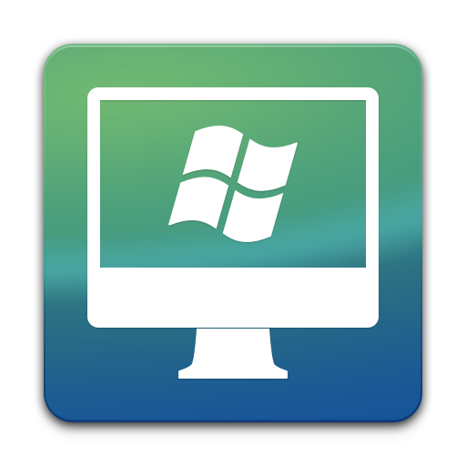
¿Qué es la Web API?
Repuesta de datos HTTP
JSON, XML, otros formatos
Repuesta de datos HTTP
JSON, XML, otros formatos
Web API
Solicitud HTTP
Solicitud HTTP
Repuesta de datos HTTP
JSON, XML, otros formatos
Solicitud HTTP

Slide 2
¿Qué es la Web API?
ASP.NET
Web API
Framework exclusivo para la creación de Servicios HTTP
Amplio Alcance
Especialmente Diseñado para crear Servicios RESTful y RPC
Comparte con MVC: Enrutamiento, Seguridad, controladores, etc…

Slide 3
Optimizado para RESTful
Solicitudes HTTP de Web API
POST
CREATE
GET
READ
PUT
UPDATE
DELETE
DELETE

Slide 4
Web API
Repuesta de datos HTTP
JSON, XML, otros formatos
Repuesta de datos HTTP
JSON, XML, otros formatos
Web API
Solicitud HTTP
Solicitud HTTP
Repuesta de datos HTTP
JSON, XML, otros formatos
Solicitud HTTP

Slide 5
Características de la Web API
Los Controladores API desacoplan el código de serialización de los resultados
public JsonResult GetProductos()
{
var productos = _repository.GetProductos();
return Json(productos, JsonRequestBehavior.AllowGet);
}

Slide 6
Características de la Web API
Negociación de contenido
JSON
Solicitud HTTP
Cabecera: Accept
XML
Otros…

Slide 7
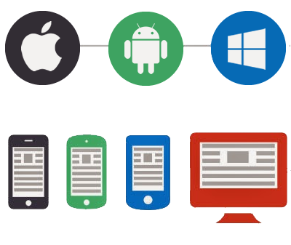
Características de la Web API
Hosting – Alojamiento Web

Slide 8
Los Controladores de la Web API
MVC
(System.Web.Mvc )
public class ProductosController: Controller
{
public ActionResult Details(int id)
{
var producto = _repository.GetProducto(id);
if (producto == null) returnnewHttpNotFoundResult();
return View(producto);
}
}
Web API
(System.Web.Http )
public class Productos Controller: ApiController
{
public Producto GetById(int id)
{
var producto = _repository.GetProducto(id);
if (producto == null) thrownewHttpResponseException(HttpStatusCode.NotFound);
return producto;
}
}

Slide 9
Los Controladores de la Web API
Web API
Rutas para las Acciones
/Api/productos/{id}
Api/ActionName/{parámetro}
MVC
Rutas para las Acciones
/Productos/details/{id}
ControllerName/ActionName/{parámetro}

Slide 10
Valores Action devueltos en MVC

Slide 11
Valores Action devueltos por la Web API
HttpResponseMessage
publicHttpResponseMessage Get()
{
// Recuperar una lista de libros del DB
IEnumerable < Producto > productos = _repository.GetProductos();
// Escribir la lista en el cuerpo de la respuesta.
HttpResponseMessage response = Request.CreateResponse(HttpStatusCode.OK, productos);
return response;
}

Slide 12
Valores Action devueltos por la Web API
IHttpActionResult
publicIHttpActionResult Get()
{
// Obtener una lista de libros de la DB.
IEnumerable < Producto > productos = _repository.GetProductos();
if (productos == null)
{
return NotFound();
}
// Devuelve un Ok Negotiated ContentResult
return Ok(productos);
}

Slide 13
Métodos de la Web API que devuelven acción

Slide 14
Los Enrutamiento de la Web API
Web API
publicstaticclassWebApiConfig
{
//Routing configuration for Web API
public staticvoid Register(HttpConfiguration config)
{
config.Routes.MapHttpRoute(
name: "DefaultApi",
routeTemplate: "api/{controller}/{id}",
defaults: new
{
id = RouteParameter.Optional
}
);
}
}
MVC
(System.Web.RouteCollection)
public class RouteConfig
{
public staticvoid RegisterRoutes(RouteCollection routes)
{
routes.IgnoreRoute("{resource}.axd/{*pathInfo}");
routes.MapRoute(
name: "Default",
url: "{controller}/{action}/{id}",
defaults: new
{
controller = "Home", action = "Index", id =
UrlParameter.Optional
}
);
}
}

Slide 15
Configuración de la Web API
Glogal.asax
protected void Application_Start()
{
FilterConfig.RegisterGlobalFilters(GlobalFilters.Filters);
// configurar la Web Api llamando al método Register y pasando el parámetro
WebApiConfig.Register(GlobalConfiguration.Configuration);
RouteConfig.RegisterRoutes(RouteTable.Routes);
BundleConfig.RegisterBundles(BundleTable.Bundles)
AuthConfig.RegisterAuth();
}

Slide 16
Gracias
Sigamos con el curso!!

